Slide 1
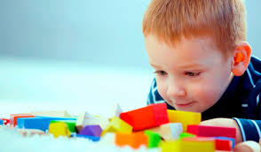
Формирование навыков общения со сверстниками у детей дошкольного возраста с расстройствами аутистического спектра.

Slide 2
Распространённость аутизма
«По оценкам во всем мире аутизм присутствует примерно у 1 ребенка из 100. При этом, речь идет о среднем показателе, и показатели распространенности аутизма, регистрируемые по данным различных исследований, варьируются в широком диапазоне. Тем не менее, согласно результатам некоторых авторитетных контролируемых исследований, реальные цифры гораздо выше. Распространенность аутизма во многих странах с низким и средним уровнем дохода неизвестна»
Всемирная организация здравоохранения

Slide 3
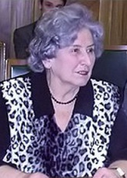
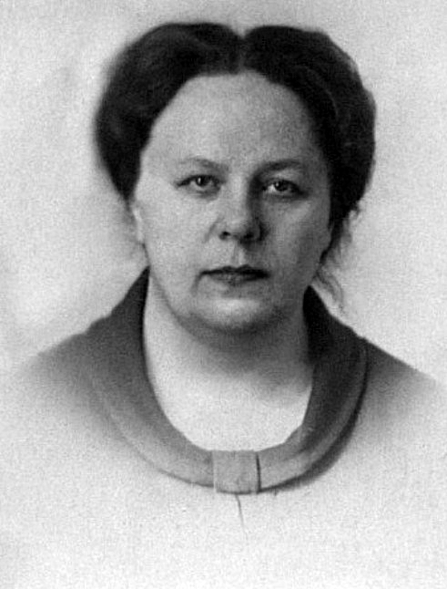
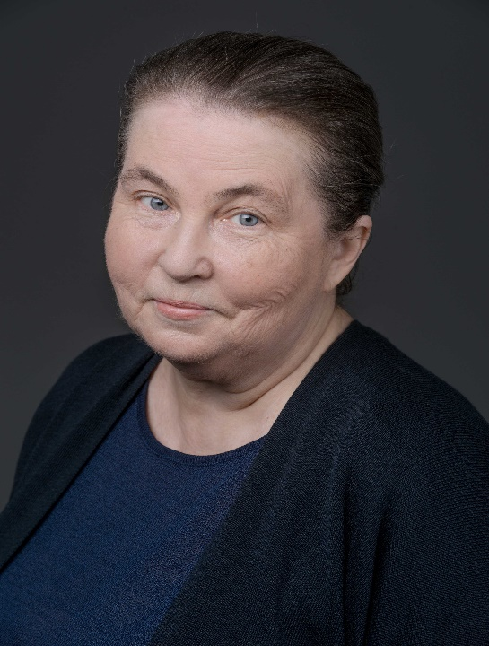
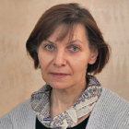
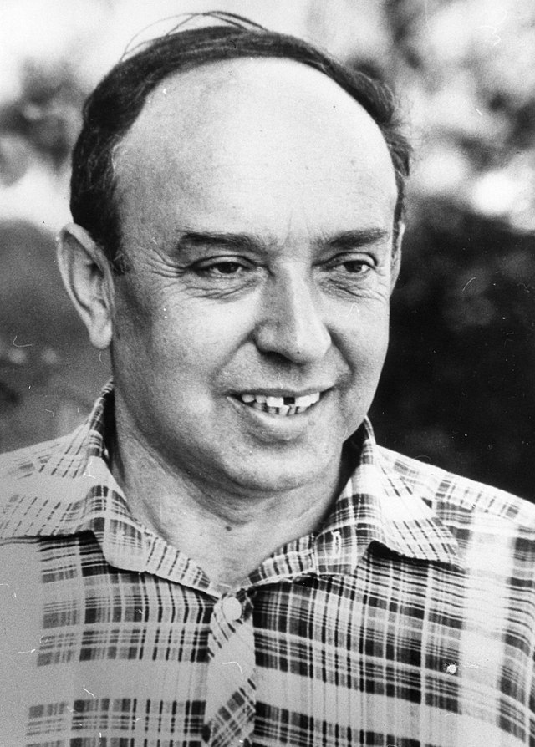
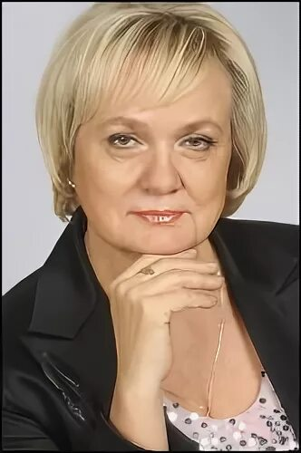
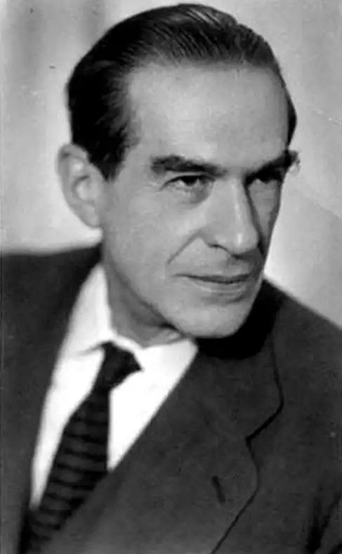
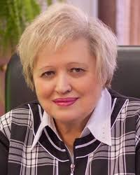
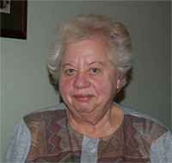
Исследования в области общения и коммуникации: Г. М. Андреева, М. И. Лисина, А. Н. Леонтьев и др.
Исследования психического развития детей с РАС: О. С. Никольская, Е. Р. Баенская, Л. М. Шипицына и др.
Исследования по психолого-педагогическому сопровождению детей: О. С. Газман, Л. В. Трубайчук, И. С. Якиманская и др.

Slide 4
В. Аппе Введение в психологическую теорию аутизма
Представь, что ты один в чужой стране. Как только ты выходишь из автобуса, тебя обступают иностранцы, жестикулируя и крича. Их слова звучат, как крики зверей. Их жесты ничего для тебя не значат. Твой первый порыв — защищаться, оттолкнуть от себя этих навязчивых людей; лететь, бежать прочь от их непонятных предложений; или оцепенеть, попытаться не замечать этот хаос вокруг тебя.

Slide 5
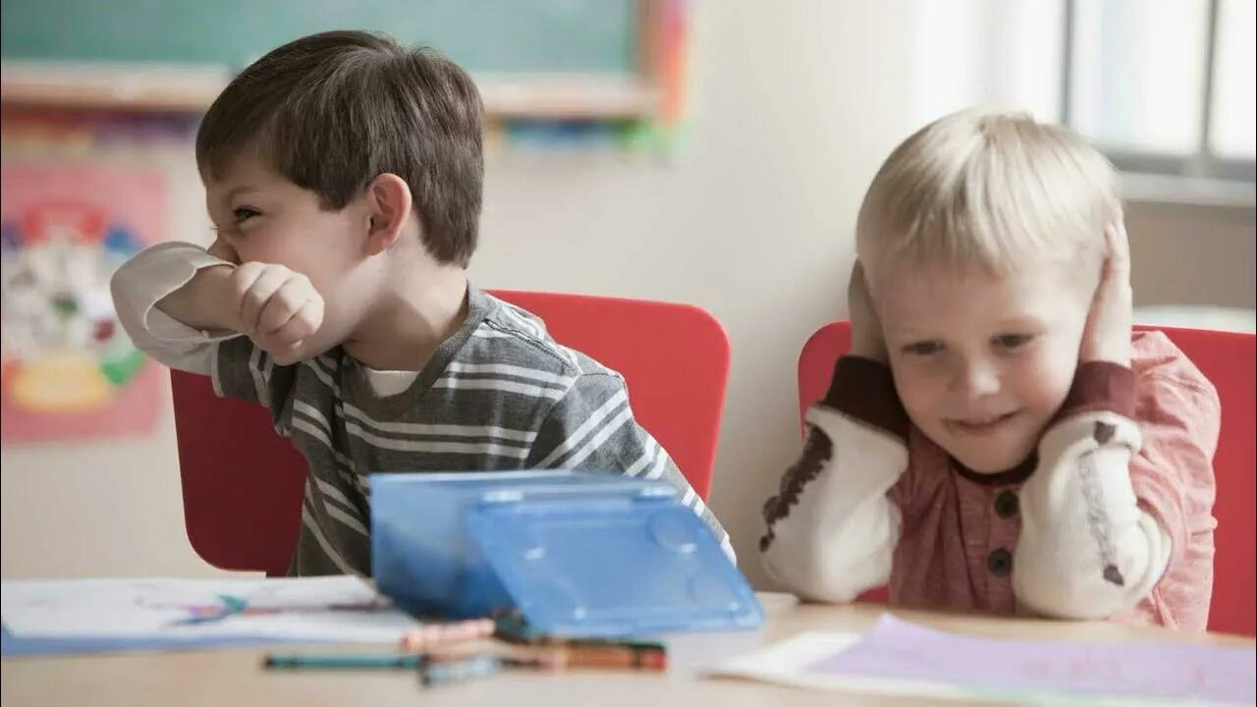


Расстройства аутистического спектра
Искаженное развитие
Нарушение эмоциональной сферы
Трудности коммуникации
Нарушение общения и взаимодействия со сверстниками
Социальная дезадаптация
Коррекционная работа по формированию навыков общения со сверстниками у детей с РАС
Принцип психолого-педагогического сопровождения

Slide 6
Общение – это взаимодействие людей, направленное на согласование и объединение их усилий с целью налаживания отношений и достижения общего результата или налаживания межличностных отношений (Г.М. Андреева)
Смешанный вариант
Искажение преимущественно аффективно-эмоциональной сферы личности ребенка
РАС - расстройства аутистического спектра, включающие нарушения аффективно-эмоциональной и когнитивной сферы, которые приводят к искажению в психическом развитии
(О.С. Никольская)
Искажение преимущественно когнитивной сферы личности ребенка
полная отрешённость от происходящего
активное отвержение окружающего мира
захваченность аутистическими интересами
чрезвычайная трудность организации общения и взаимодействия
Психолого-педагогическое сопровождение – это оказание помощи ребенку, его семье; единство усилий педагогов, психологов, социальных и медицинских работников; органическое единство диагностики проблемы и субъектного потенциала ее разрешения, информационного поиска возможных путей решения, конструирования плана действий и помощь в его осуществлении (Е.И. Казакова).

Slide 7
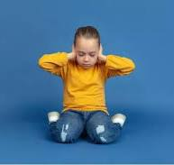
Диагностика аутизма базируется на выделении в большей или меньшей степени основных специфических признаков:
равнодушие, отчуждённость (ребенок проявляет полное безразличие к своим сверстникам);
пассивность (ребенок стремится к уединению, не проявляет никакой инициативы);
специфичное проявление активности (ребенок ведёт односторонний разговор, не выслушивая ответы);
эхолалии (бессмысленного повторения фраз, слов);
мутизм (полное отсутствие речи);
боязнь телесного и зрительного контактов;
стереотипные действия (повторяющиеся, навязчивые движения).

Slide 8

Особенности формирования навыков общения со сверстниками у детей дошкольного возраста с РАС
В основе нарушения навыков общения у детей с расстройствами аутистического спектра лежат дефекты речи, системное недоразвитие всех компонентов речевой деятельности, ограниченность словарного запаса, нарушения грамматически правильной и связной речи.
Мимика детей не выразительная, не отражает эмоционального состояния детей, при этом смотрят на собеседника мимо, «сквозь».
У детей не формируется комплекс оживления в первые месяцы жизни, не проявляются эмоции в отношении близких людей.
Нарушается мотивационный компонент коммуникативной деятельности, отсутствие у детей потребности в общении.

Slide 9
Особенности формирования навыков общения со сверстниками у детей дошкольного возраста с РАС
Семантическое нарушение, характеризующееся непониманием значения слов, невозможность их использования в определенной ситуации с конкретным намерением.
Неправильное восприятие ребенком поведения окружающих людей и интерпретация их эмоционального состояния

Slide 10
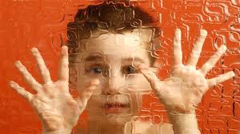
Особенности формирования навыков общения со сверстниками у детей дошкольного возраста с РАС Дети с расстройствами аутистического спектра не способны к диалогу, они не различают функции «говорящего» и «слушающего». Активная речь детей с расстройствами аутистического спектра характеризуется склонностью к повторению стереотипных фраз, неправильным употреблением местоимений, перестановкой звуков. Пассивная речь проявляется в игнорировании речи взрослых, отсутствии реакции на свое имя, трудности в выполнении вербальных инструкций. Главным показателем своеобразия навыков общения детей с расстройствами аутистического спектра является то, что у них отсутствует стремление использовать речь для общения.

Slide 11

Коррекционная работа по формированию навыков общения со сверстниками у детей дошкольного возраста с расстройствами аутистического спектра будет более эффективной, если процесс коррекции организовывать на основе психолого-педагогического сопровождения
Процесс психолого-педагогического сопровождения рассматривается как взаимодействие всех педагогов и специалистов дошкольной образовательной организации, направленное на формирование навыков общения со сверстниками у детей дошкольного возраста с РАС.
Главная цель взаимодействия – использовать потенциал каждого специалиста, объединить усилия всех субъектов педагогического процесса в работе по формированию навыков общения со сверстниками у детей с РАС.

Slide 12
ПСИХОЛОГО-ПЕДАГОГИЧЕСКОЕ СОПРОВОЖДЕНИЕ ДЕТЕЙ С РАС В ПРОЦЕССЕ ФОРМИРОВАНИЯ НАВЫКОВ ОБЩЕНИЯ СО СВЕРСТНИКАМИ
Содержание работы
Цель: формирование навыков общения со сверстниками у детей дошкольного возраста с РАС
Участники: дети, педагоги ДОО, родители
Специалисты ДОО: учитель-дефектолог, психолог, учитель-логопед, музыкальный руководитель.
Формы работы с детьми: индивидуальные и групповые коррекционные занятия (дефектолог, психолог, логопед), общеобразовательные занятия (воспитатель, музыкальный руководитель), в режимных моментах, в самостоятельной деятельности детей (воспитатели)

Slide 13
Формы взаимодействия специалистов ДОО
Педагогический совет «Развитие навыков общения у детей с РАС»: определение цели, задач, содержания коррекционной работы на учебный год, распределение обязанностей между специалистами ДОО, обсуждение результатов диагностики навыков общения детей с РАС (выступление учителя-дефектолога, педагога-психолога, учителя-логопеда, воспитателей)
Круглый стол «Воспитание детей с РАС: взгляд специалиста»: выступления педагогов ДОО, дискуссия, обсуждение особенностей воспитания детей с РАС».
Семинар-дискуссия «Общение и речь у детей с РАС»: доклады учителя-дефектолога («Навыки общения детей с РАС»), учителя-логопеда («Развитие речи детей с РАС»), педагога-психолога («Психологическая основа речи и общения детей с РАС», воспитателей («Особенности общения детей со сверстниками в группе, в режимных моментах»).
Семинар-практикум «Игра, как средство развития навыков общения» (ведущий – учитель-дефектолог).
Выставка в методическом кабинете «Новинки научной и методической литературы: дети с РАС» (ответственный: учитель-дефектолог, старший воспитатель). Изучение передового педагогического опыта по формированию навыков общения у детей с РАС – отчеты по самообразованию воспитателей.

Slide 14
НАПРАВЛЕНИЯ РАБОТЫ ПО ПСИХОЛОГО-ПЕДАГОГИЧЕСКОМУ СОПРОВОЖДЕНИЮ ДЕТЕЙ С РАС
1. Диагностическое направление. Оценка сформированности навыков общения со сверстниками у детей дошкольного возраста с РАС
2. Психолого-педагогическое направление. Организация занятий с детьми по формированию навыков общения.
3. Поддержка, обучение семьи, организация взаимодействия с родителями.

Slide 15
ДИАГНОСТИЧЕСКИЙ ИНСТРУМЕНТАРИЙ
Навыки общения со сверстниками у детей старшего дошкольного возраста с РАС | Методика
Вступать и поддержать общение в совместной деятельности | «Рукавички», автор Г.А. Цукерман
Употреблять средства вербального общения | «Изучение умений вести диалог», автор О.А. Бизикова
Употреблять средства невербального общения | «Определение частотности использования детьми невербальных средств общения», авторы Ю.А. Афонькина, Г.А. Урунтаева
Конструктивно решать конфликты в процессе общения | «Картинки», авторы Е.О. Смирнова, Е.А. Калягина
Замечать эмоциональное состояние партнера по общению | «Изучение социальных эмоций», авторы Г.А. Урунтаева, Ю.А. Афонькина

Slide 16
ЭТАПЫ РАБОТЫ С ДЕТЬМИ НА КОРРЕКЦИОННЫХ ЗАНЯТИЯХ
Установление контакта с детьми. Цель: создание положительного эмоционального климата и комфортной психологической атмосферы, диагностика сформированности речи, установление эмоционального контакта с ребенком.
Выработка учебного стереотипа. Цель: формирование установки на занятие путем их организации в специально организованном месте, в определенное время, с четким соблюдением этапов работы.
Установление зрительного контакта, формирование начальных навыков взаимодействия. Цель: формирование начальных навыков общения в процессе игр, активизирующих новые чувственные ощущения (зрительные, слуховые, тактильно-двигательные, обонятельные, вкусовые), создающие эмоционально положительный настрой.
Формирование активного взаимодействия со взрослым. Цель: формирование базовых навыков взаимодействия, социоэмоциональных навыков, диалоговых навыков.

Slide 17
ВЗАИМОДЕЙСТВИЕ С РОДИТЕЛЯМИ
Наглядно-информационные формы
Информационно-аналитические формы
Познавательные формы
Досуговые формы
ознакомление родителей с работой по развитию навыков общения детей с РАС. Это консультации для родителей, рекомендации по развитию навыков общения у детей, уголок для родителей «Копилка игр для развития навыков общения», «Проведите дома…» и другие
выявление запросов, интересов, уровня знаний родителей по проблеме развития навыков общения у детей. Это проведение опросов, анкетирование, педагогические беседы с родителями по запросу
ознакомление родителей с методикой развития навыков общения у детей с РАС, важностью взаимодействия с педагогами. Это консультирование, изготовление картотек, игротек, рассказов для детей, сюжетных картинок, книжек-малышек; участие в создании предметно-развивающей среды группы, пополнение библиотечного фонда, посещение открытых занятий
установление эмоционального контакта и взаимодействия детей, педагогов и родителей. Это такие формы, как мероприятия, акции, совместные игры с детьми.

Slide 18
ИГРЫ НА РАЗВИТИЕ НАВЫКОВ ОБЩЕНИЯ СО СВЕРСТНИКАМИ
Игры и упражнения на формирование умений вступать и поддержать общение в совместной деятельности: «Познакомимся поближе», «Игра с мячом», «Можно – нельзя», «В группу пришёл новый мальчик», «Вежливые слова», «Праздник вежливости», «Сумей уговорить меня»
Игры и упражнения на формирование умений употреблять средства невербального общения: «Расскажи руками», «Здороваемся без слов», «Как говорят части тела?», «Разговор через стекло», «Зрители и актеры», «Что я делаю?», «Кто это?», «Я и зеркало», «Синхронный перевод»
Игры и упражнения на формирование умений замечать эмоциональное состояние партнера по общению: «Закончи предложение», «Посочувствуйте другому», «Угадай настроение», «Зеркало настроения», «Пиктограмма», «Угадай эмоцию»

Slide 19
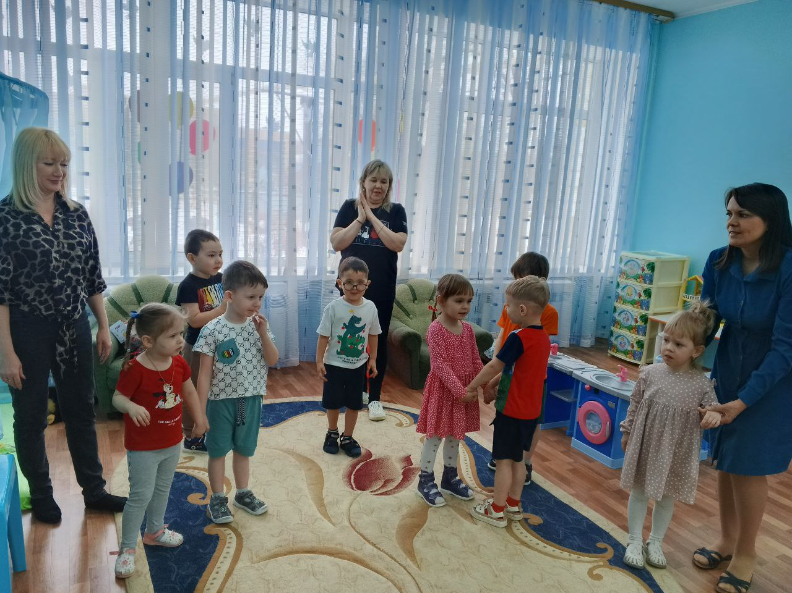
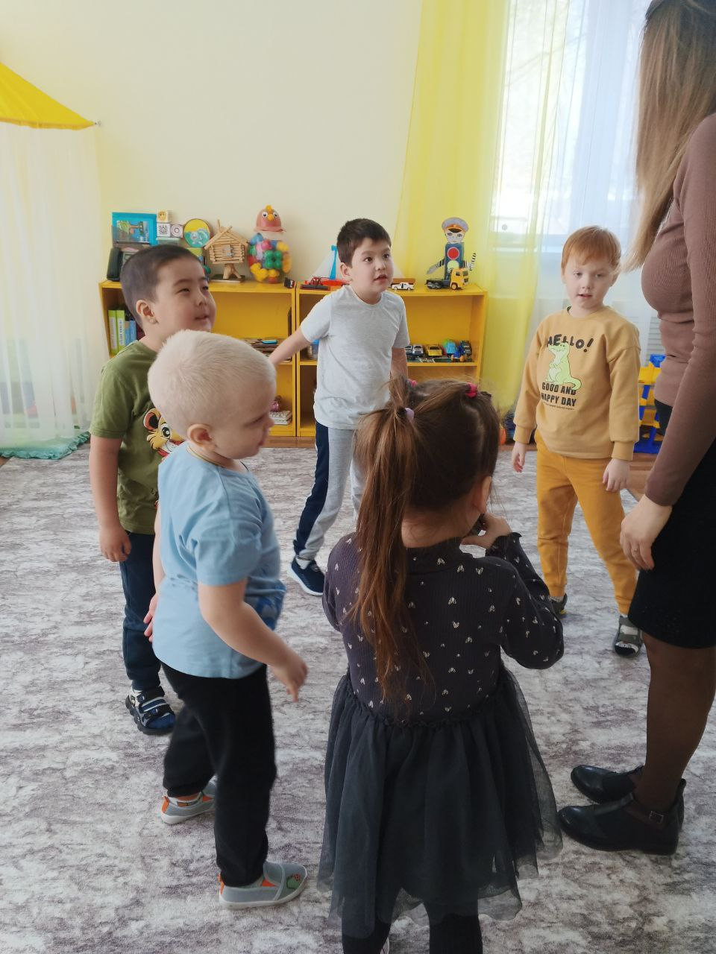


Slide 20
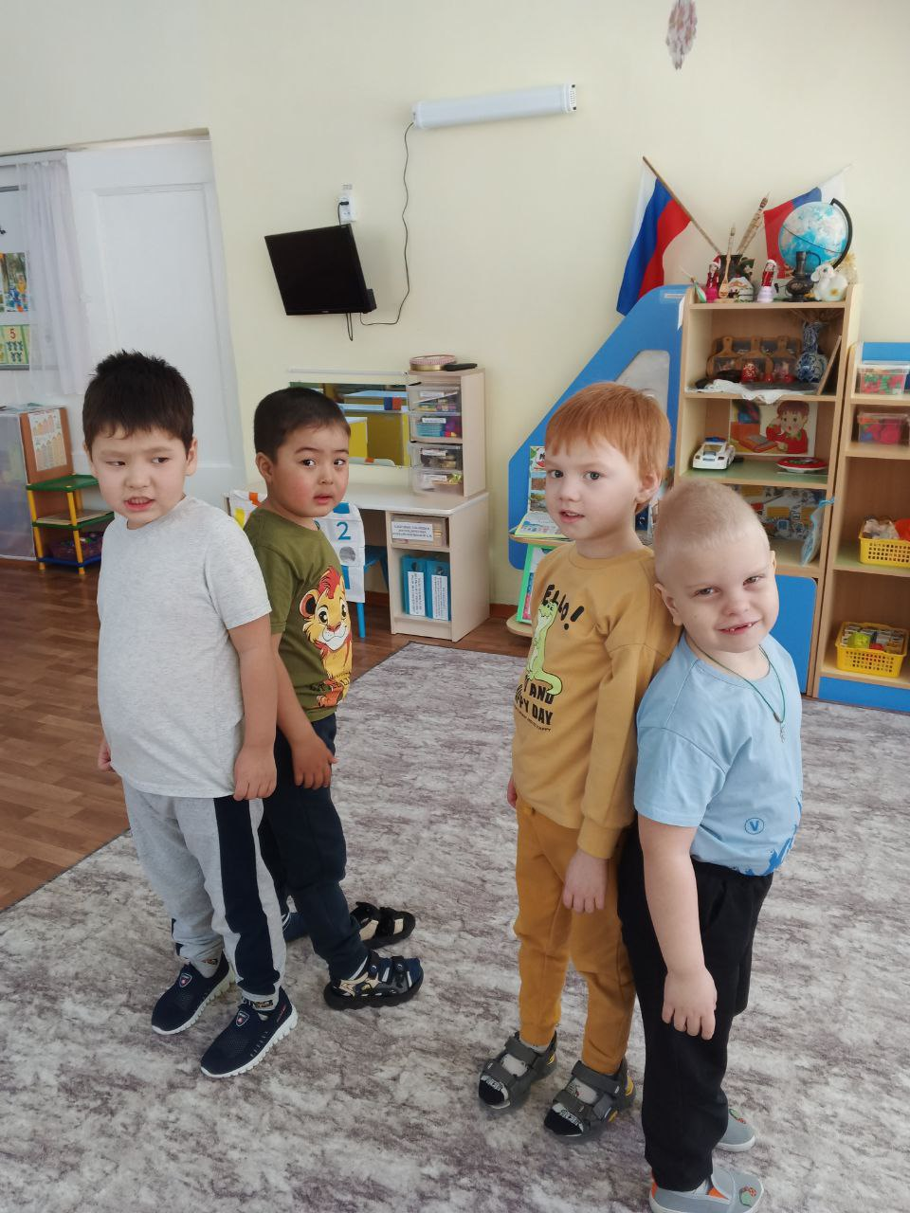
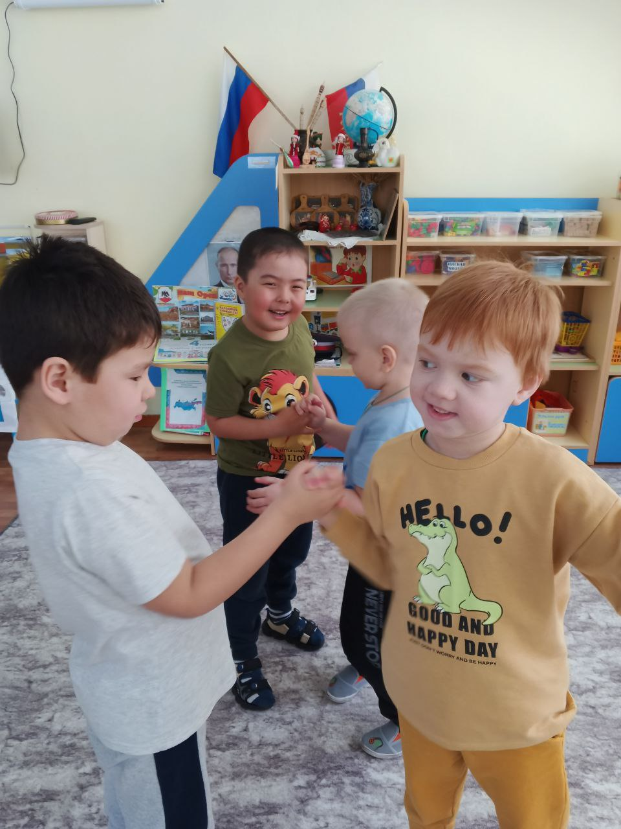


Slide 21
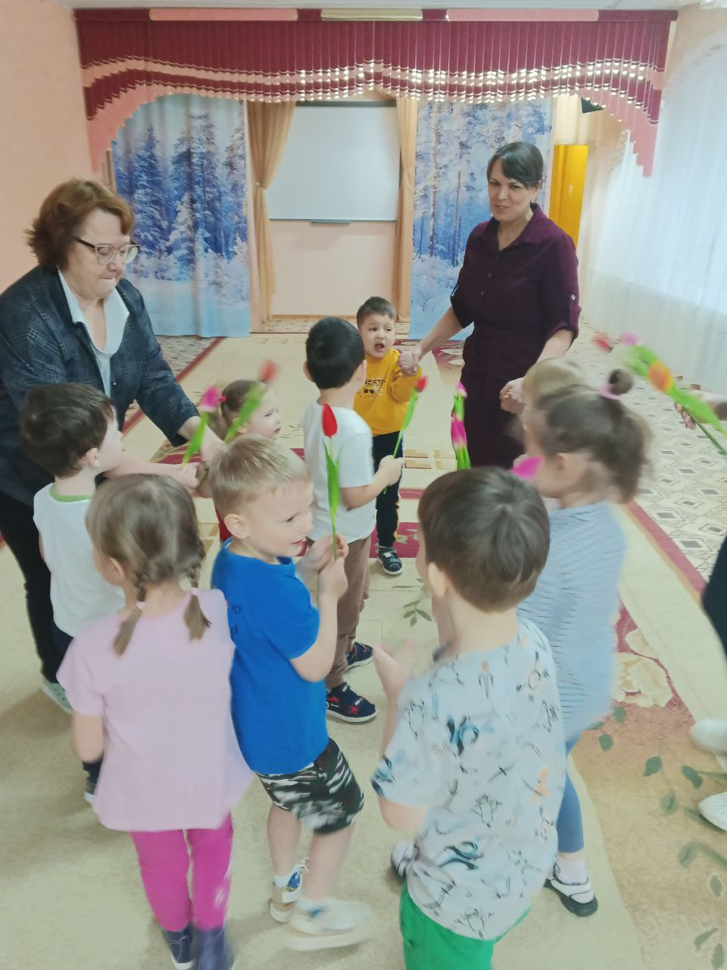

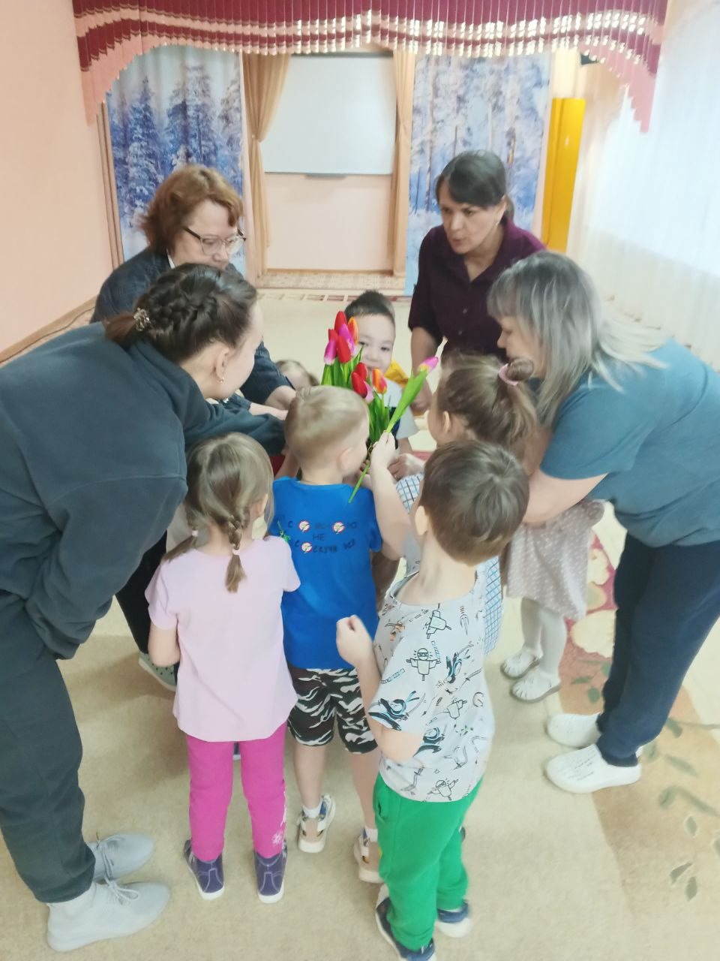

Slide 22
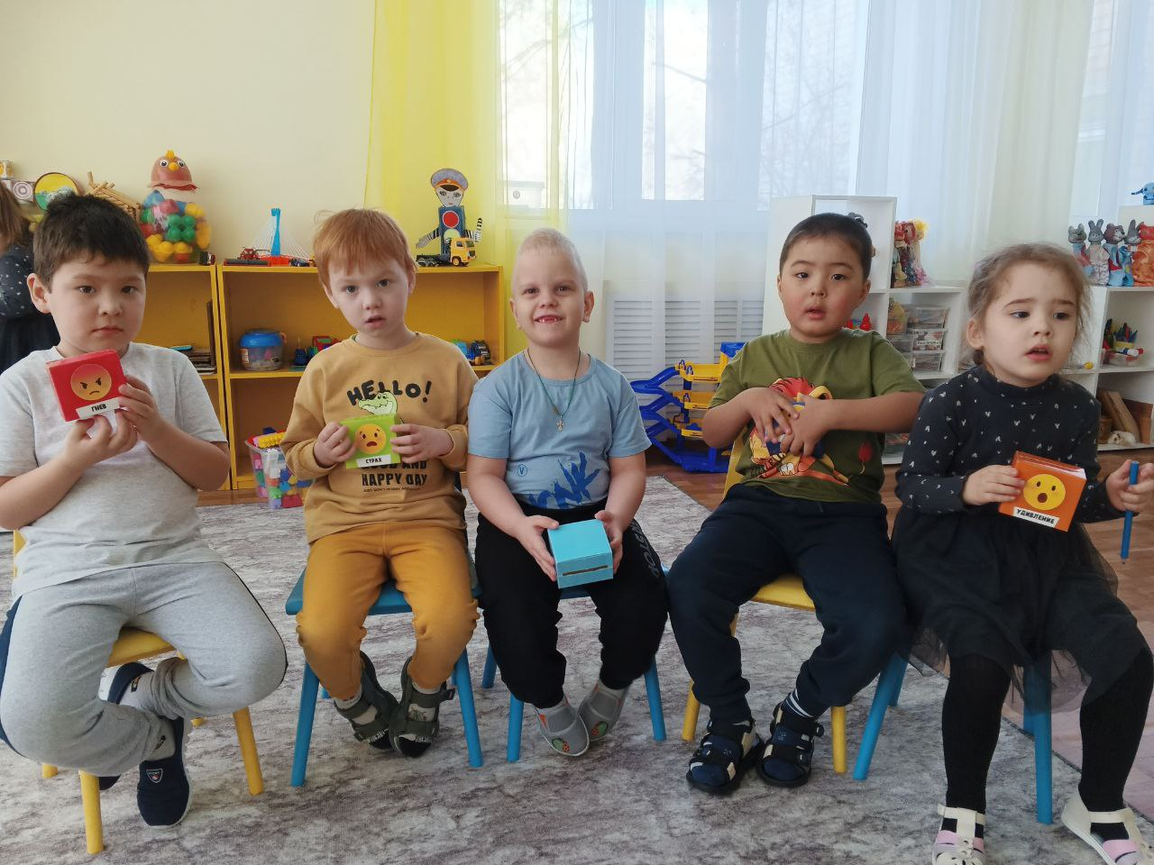
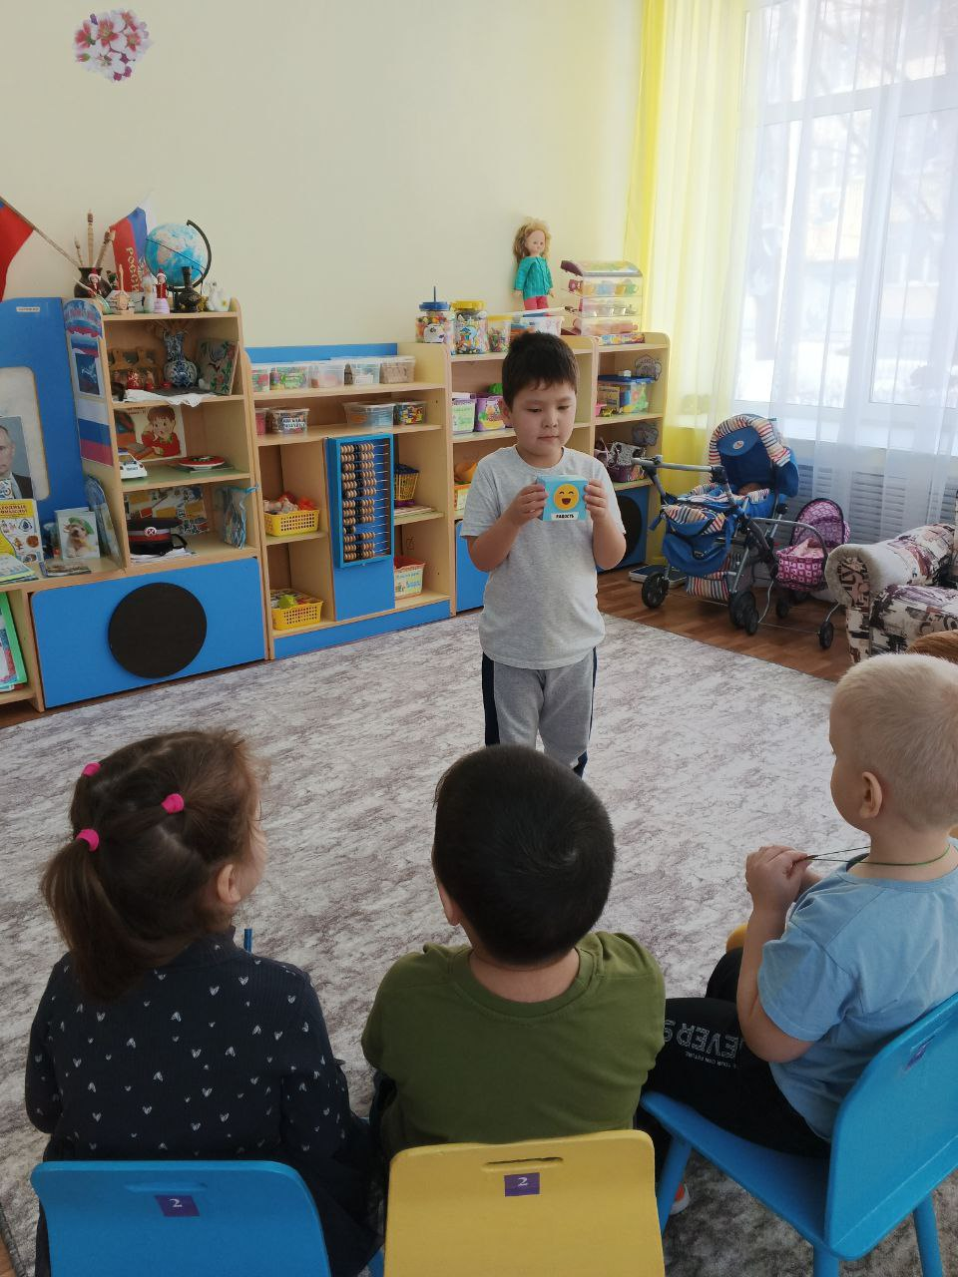
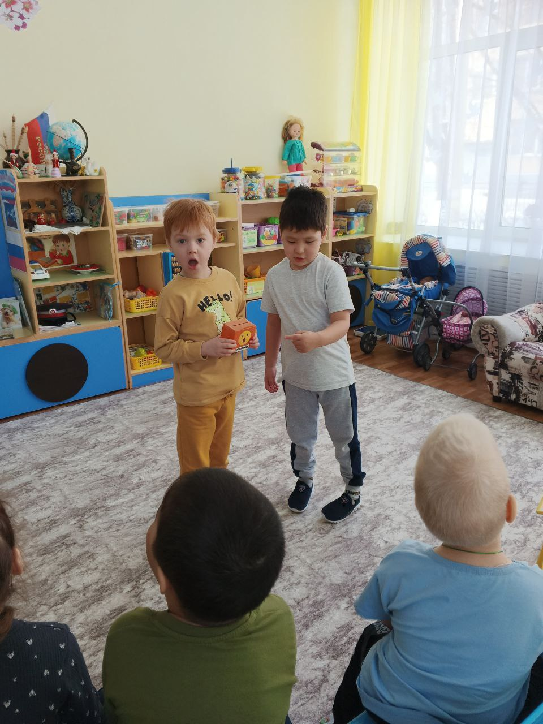


Slide 23
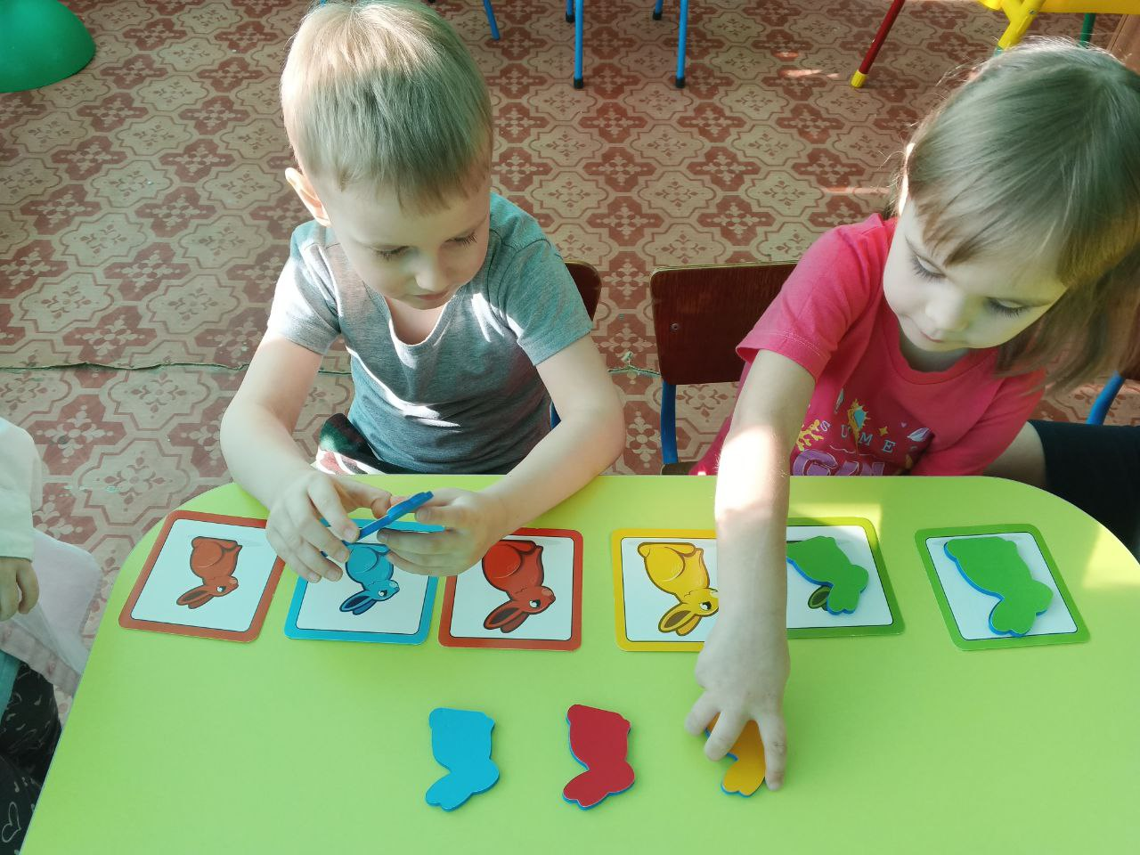

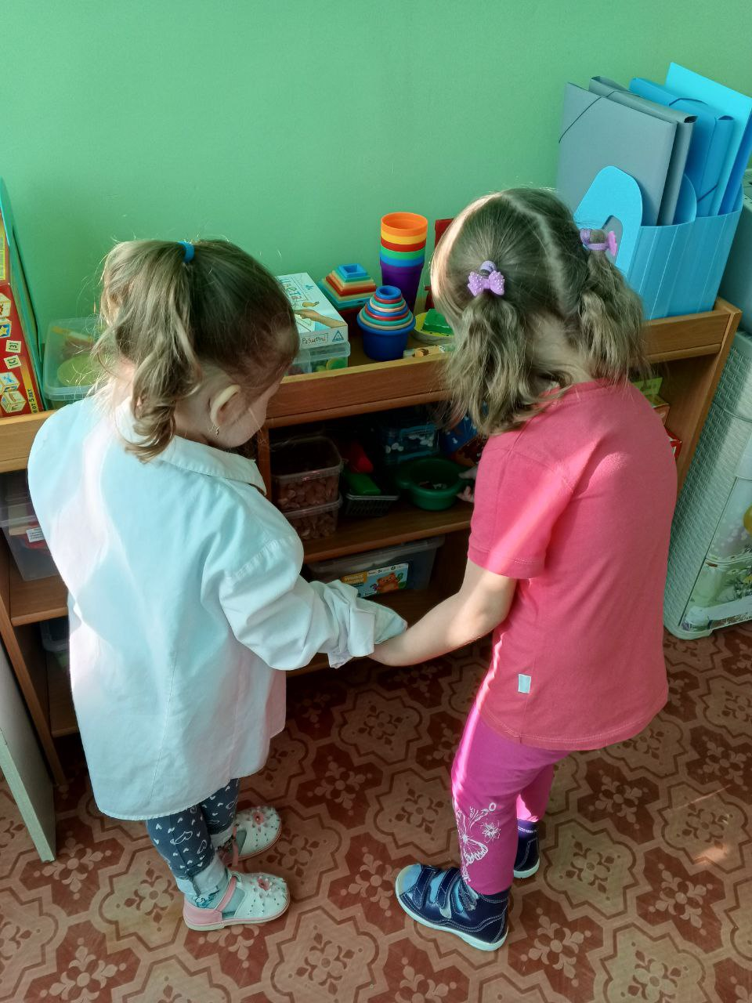
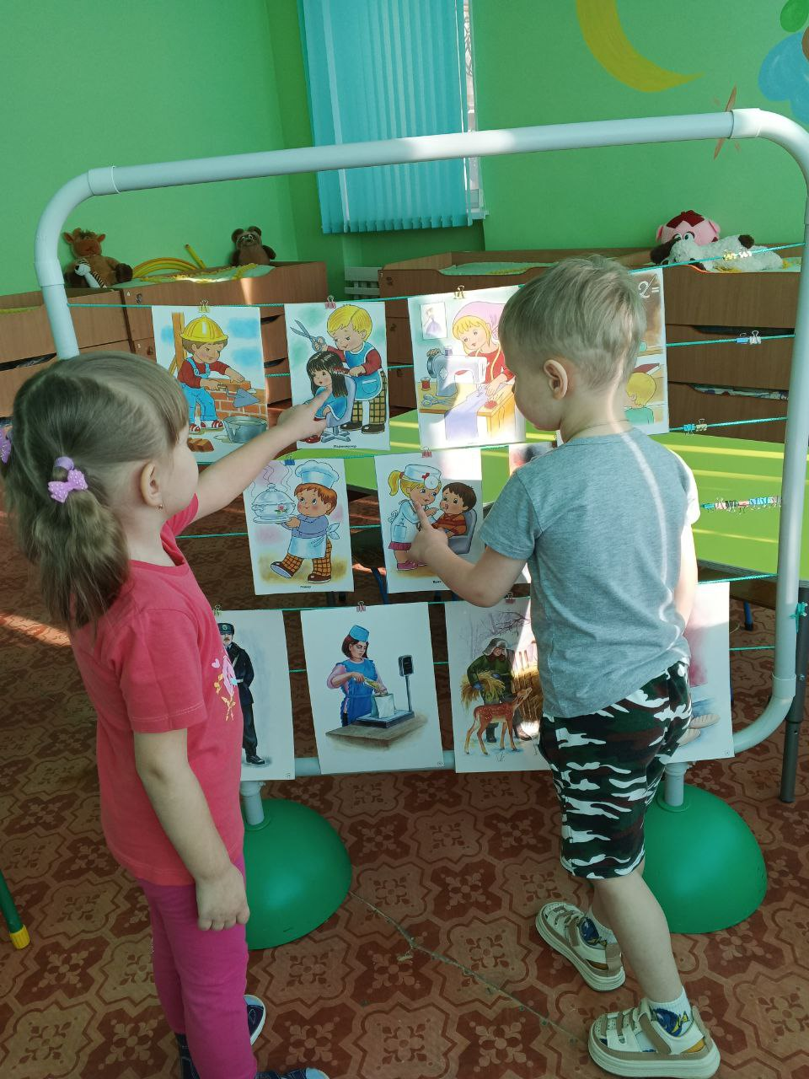
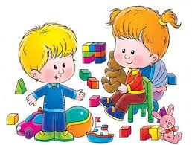

Slide 24
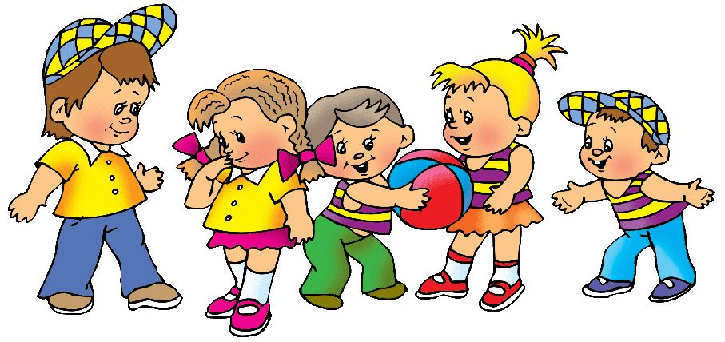


Slide 25
Благодарим за внимание!

